Slide 1


LAB Seminar
2026. 08. 14.
AVLAB 최준

Slide 2
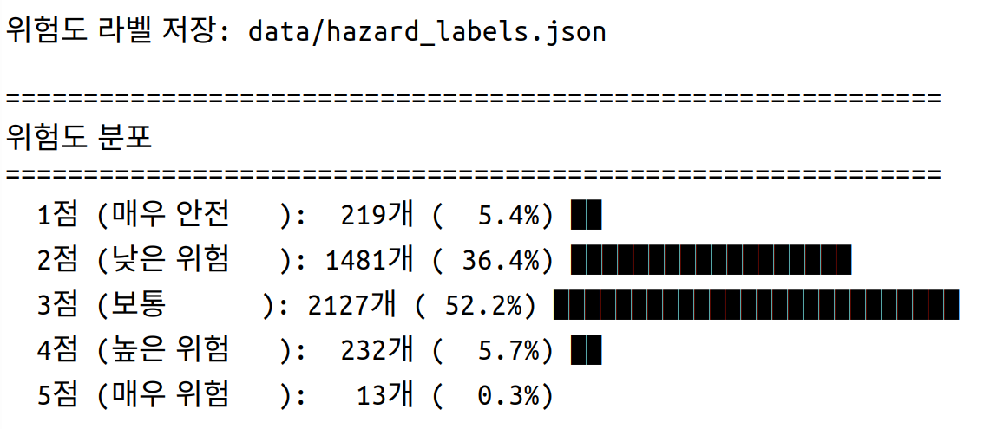
자율주행 특화 VLM 증류 + 엣지 최적화 통합 파이프라인
Driving-Aware Distillation - 기존(L_task + L_hazard)
모든 샘플을 동일한 비중으로 증류하지 않고, 위험도가 높은 장면의 Teacher 출력을 Student가 더 정확하게 모방하도록 가중치 부여
위험도 라벨 1~5점 사이의 분포 불균형
외부 데이터셋 고려, 프롬프트 재보정 등 여러 시도

Slide 3
자율주행 특화 VLM 증류 + 엣지 최적화 통합 파이프라인
Driving-Aware Distillation - 변경 (L_task + L_spatial + L_temporal)
공간 정보 보존 Feature 증류(L_spatial)
  Teacher/Student vision encoder 중간층에서 추출한 patch-level hidden state를 학습 가능한 projection과 cosine 손실로 정렬하도록 설계
시간적 맥락 압축 증류(L_temporal)
  Teacher가 K개 프레임(현재+과거)을 보고 얻은 답변 직전 hidden state를, 항상 단일 프레임(1장)만 보는 Student가 모방하도록 증류
Notes:
Student의 추론 비용이 배포 시에도 늘지 않는 것이 핵심

Slide 4
자율주행 특화 VLM 증류 + 엣지 최적화 통합 파이프라인
학습 설정
공통
항목 | 값
Teacher | Qwen 2.5-VL-7B + LoRA
Student base | Qwen2.5-VL-3B
learning_rate | 2e-5
num_epochs | 1
effective_batch | 16
total_steps | 27,037
GPU | 단일 GPU

Slide 5
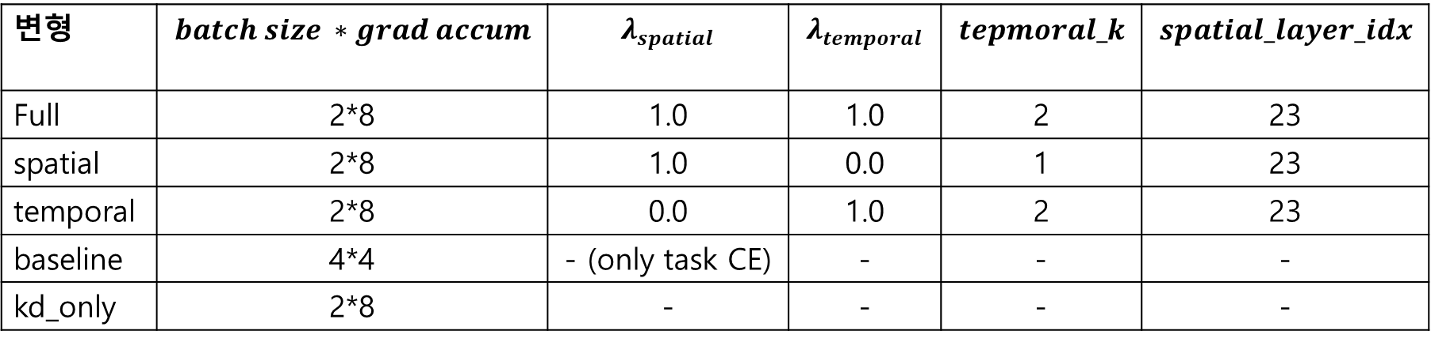
자율주행 특화 VLM 증류 + 엣지 최적화 통합 파이프라인
학습 설정
변형
변형 | $$batch size ∗grad accum$$ | $$λ_{spatial}$$ | $$λ_{temporal}$$ | $$tepmoral_k$$ | $$spatial_layer_idx$$
Full | 2*8 | 1.0 | 1.0 | 2 | 23
spatial | 2*8 | 1.0 | 0.0 | 1 | 23
temporal | 2*8 | 0.0 | 1.0 | 2 | 23
baseline | 4*4 | - (only task CE) | - | - | -
kd_only | 2*8 | - | - | - | -

Slide 6
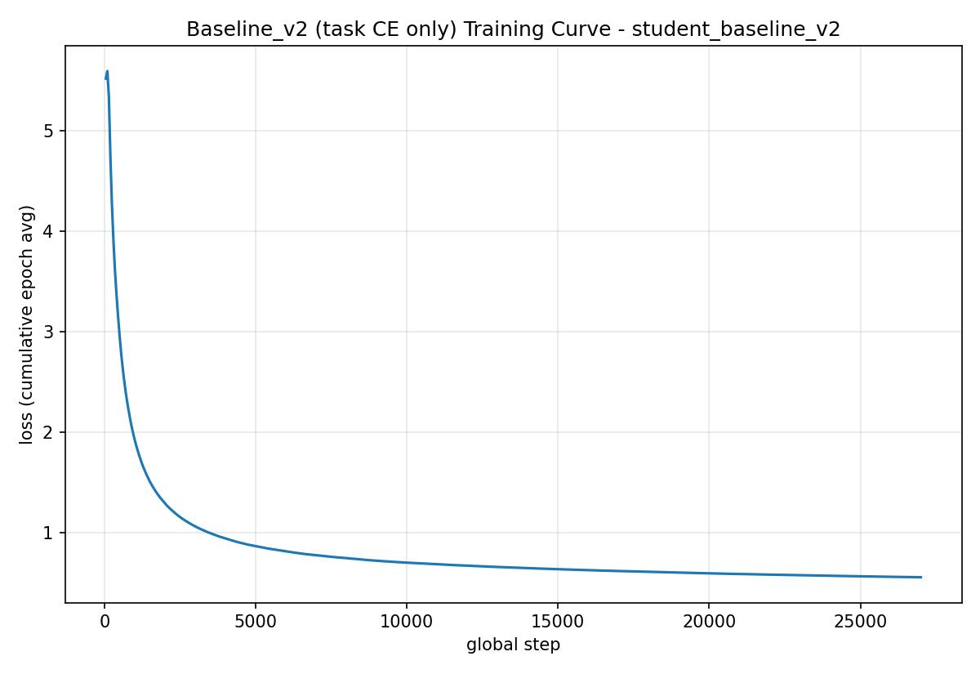
자율주행 특화 VLM 증류 + 엣지 최적화 통합 파이프라인
학습
Baseline(task CE only): 30시간

Slide 7
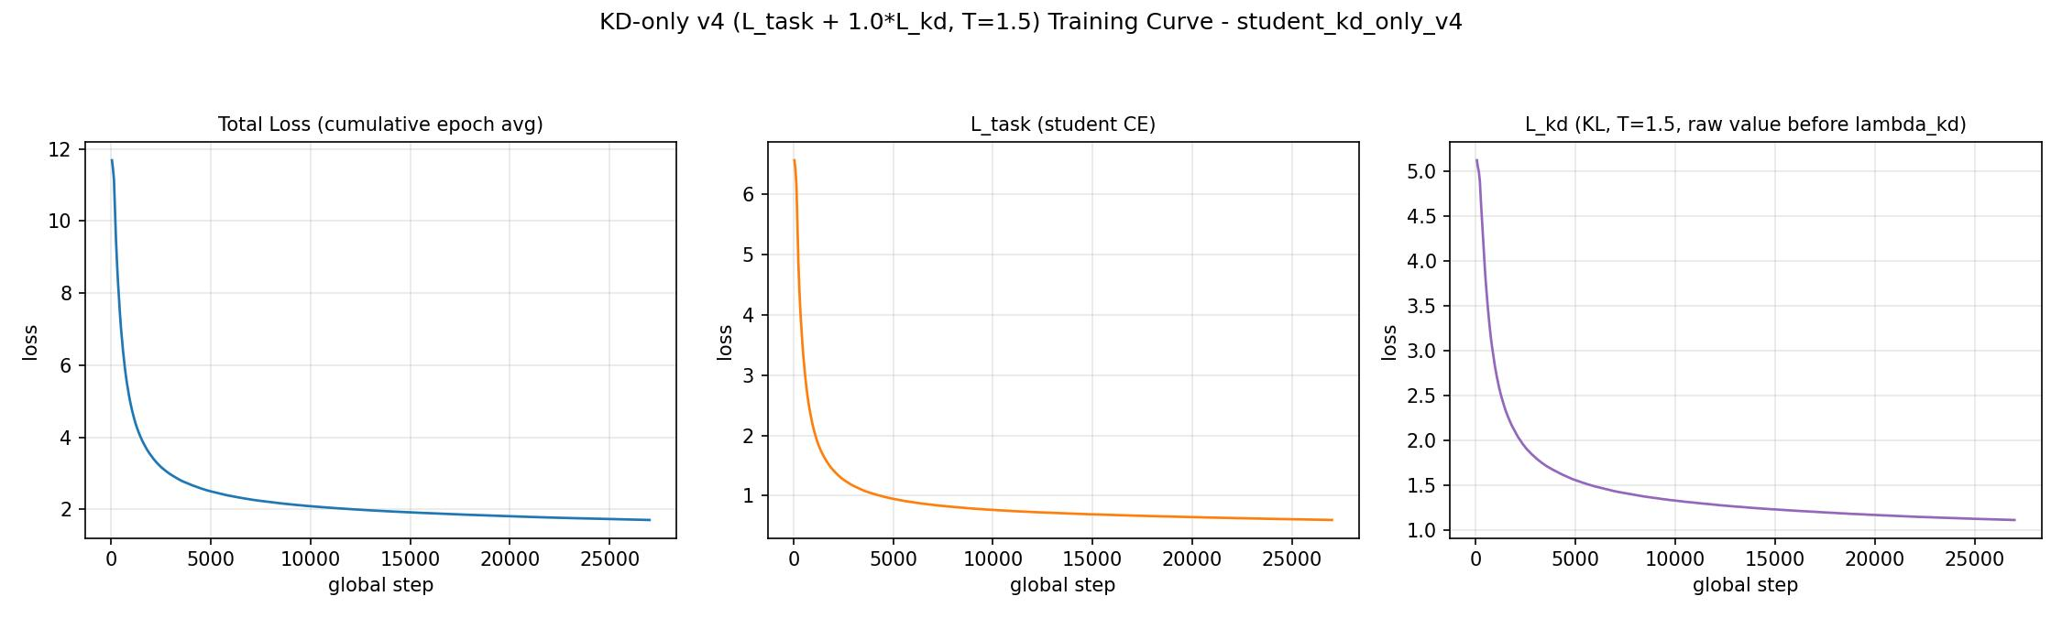
자율주행 특화 VLM 증류 + 엣지 최적화 통합 파이프라인
학습
KD_only(L_task + L_kd): 51.7시간

Slide 8
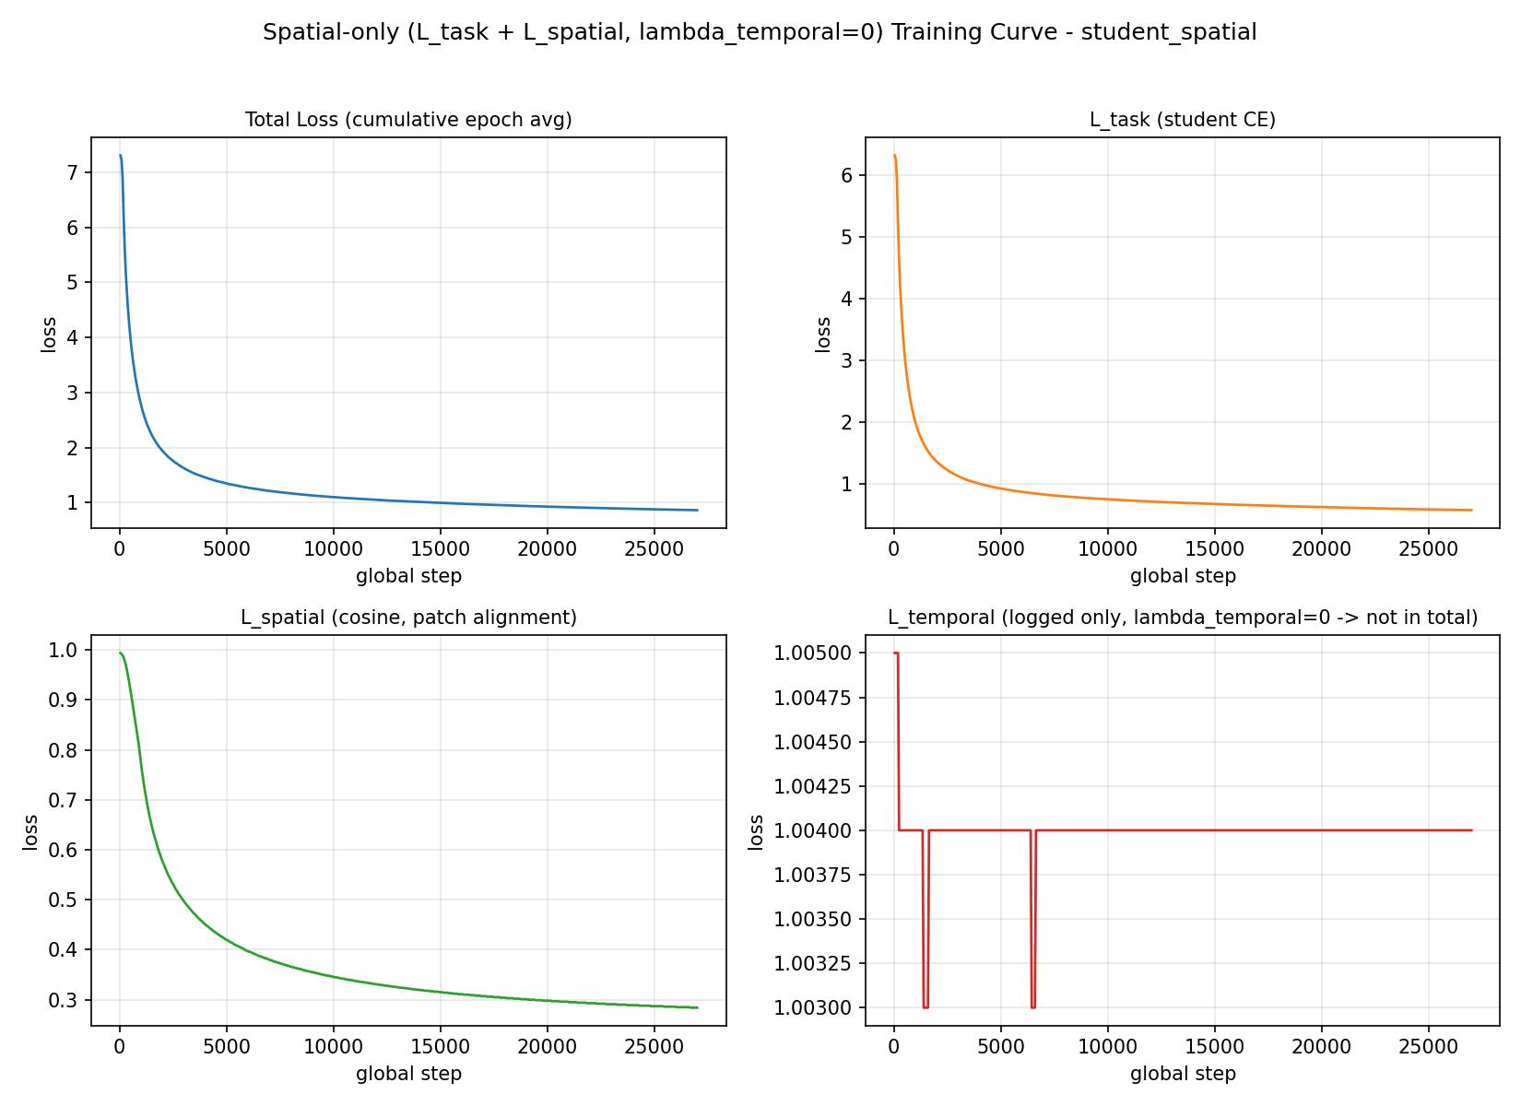
자율주행 특화 VLM 증류 + 엣지 최적화 통합 파이프라인
학습
Spatial only(L_task + L_spatial, lambda_temporal=0): 52시간

Slide 9
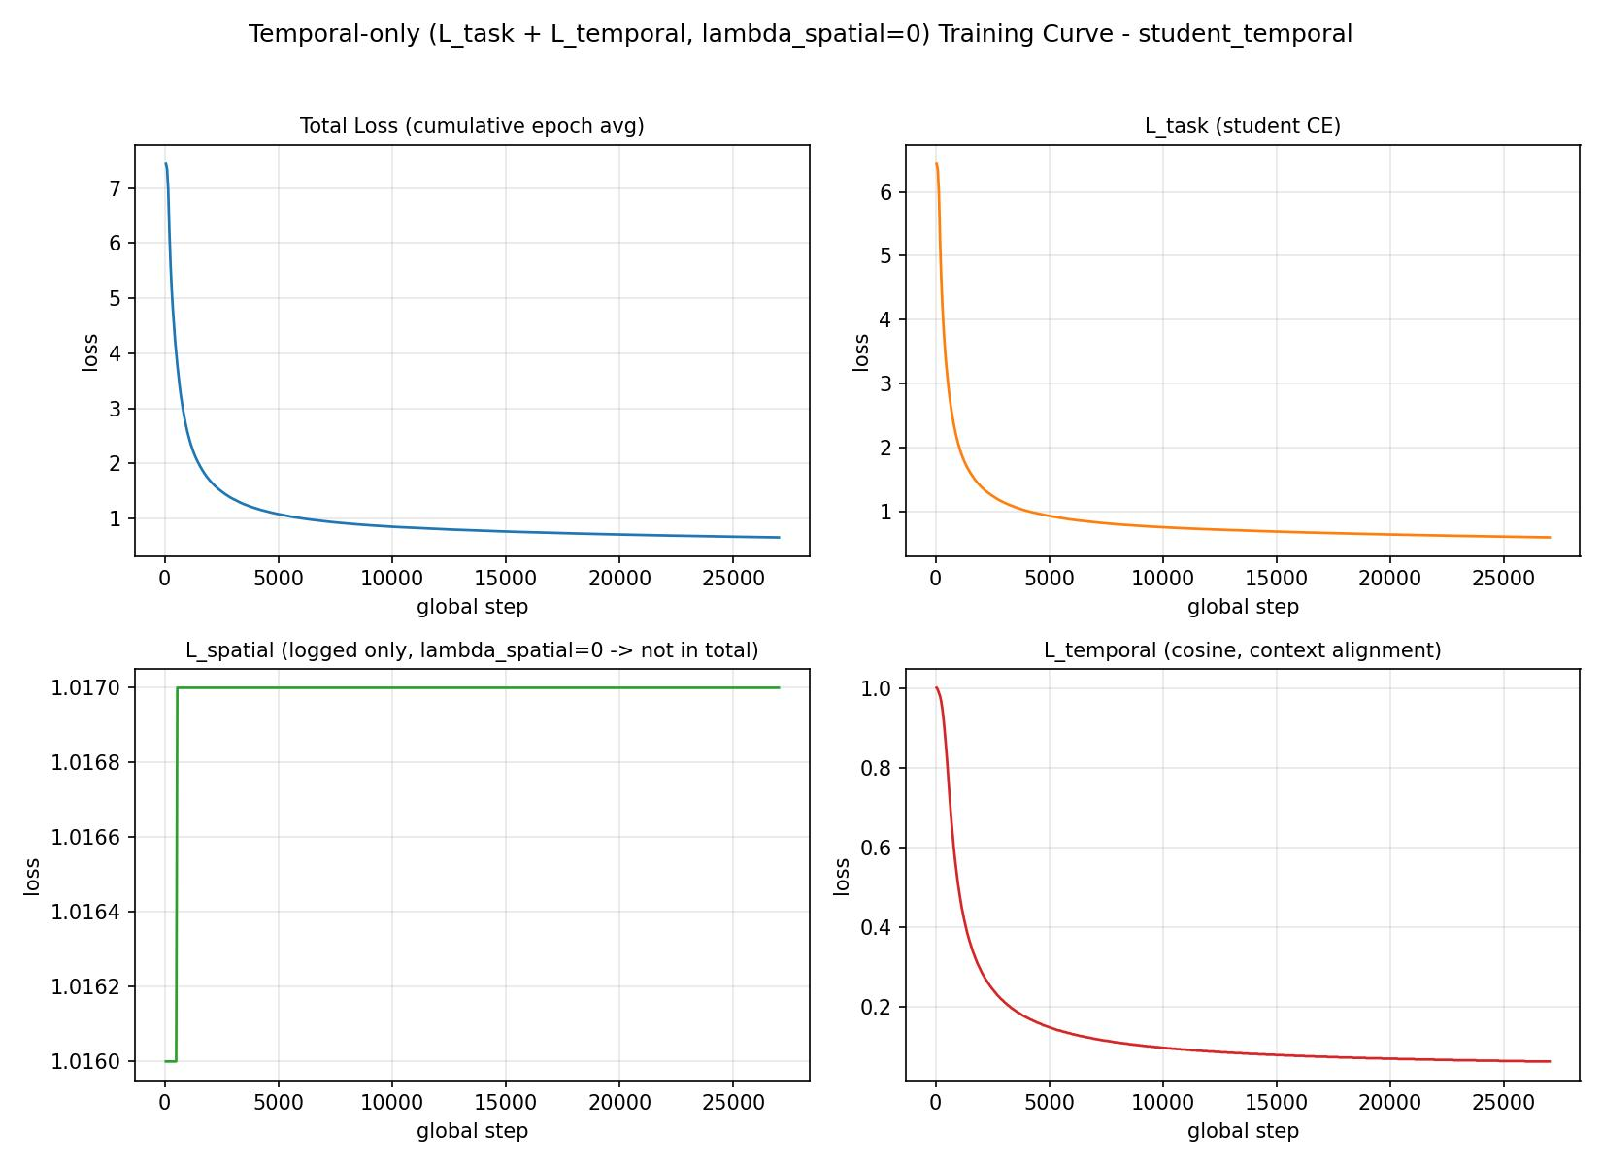
자율주행 특화 VLM 증류 + 엣지 최적화 통합 파이프라인
학습
Temporal only(L_task + L_temporal, lambda_spatial=0): 62.6시간

Slide 10
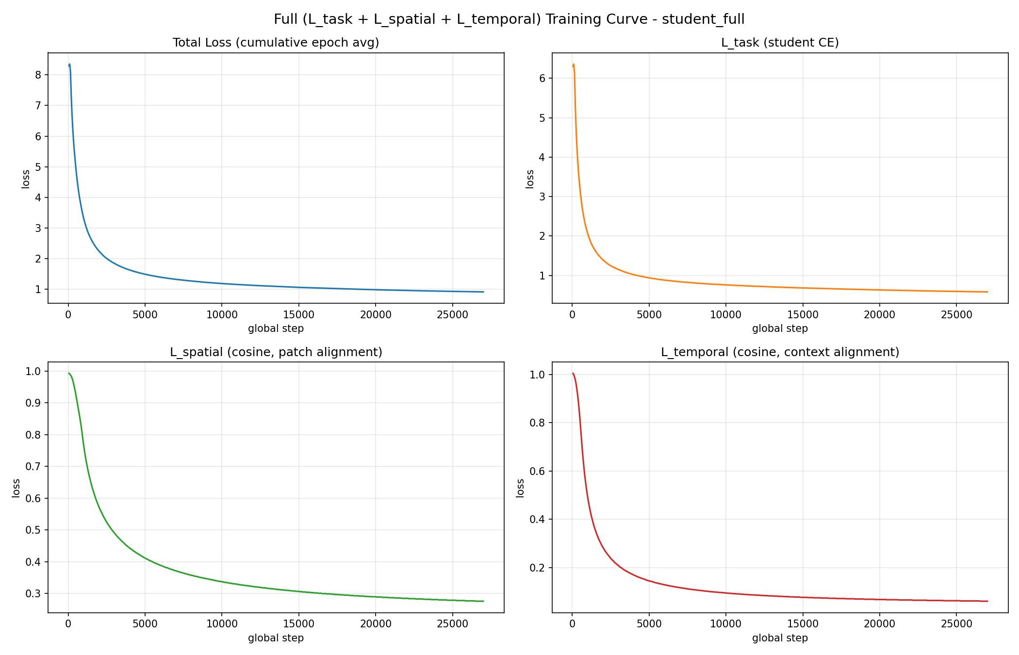
자율주행 특화 VLM 증류 + 엣지 최적화 통합 파이프라인
학습
Full(L_task + L_spatial + L_temporal): 63.2시간

Slide 11
자율주행 특화 VLM 증류 + 엣지 최적화 통합 파이프라인
평가
NuScenes-QA val 평가(11,309 샘플, exact-match)
모델 | 전체 | comparison | count | exist | object | status
Full (Ours) | 51.69% | 64.72% | 7.46% | 80.17% | 43.87% | 51.03%
L_spatial only | 51.40% | 63.09% | 10.58% | 81.38% | 37.86% | 52.79%
L_temporal_only | 51.34% | 64.44% | 7.73% | 81.17% | 39.89% | 52.24%
Baseline (no KD) | 50.30% | 64.49% | 7.96% | 80.26% | 36.67% | 51.15%
KD-only | 46.74% | 63.88% | 10.40% | 67.68% | 35.48% | 51.09%
카테고리: exist 특정 대상의 존재 여부 (yes/no) · count 대상 개수 세기 · object 지목된 대상이 무엇인지 식별 · status 대상의 상태 (이동 중/정차 등) · comparison 두 대상 간 상대적 위치·관계 비교
Notes:
Full이 단일 손실 ablation(spatial/temporal 단독)보다도 근소 우위 — 두 손실을 함께 쓰는 게 낫다는 근거.
object 카테고리에서 Full이 확실히 우세(43.87%) — L_spatial의 패치 정렬 효과와 일치.
Baseline(no KD)도 이미 50.30%로 준수 — feature-KD의 순이득은 실재하지만 크지 않음(~1~1.4pp).
KD-only가 최하위, 특히 exist(67.68% vs 나머지 ~80%대). 실제 생성 결과를 확인한 결과 판단 자체는 맞히는데 정답 뒤에 부연설명을 붙여서("yes, there are many.") exact-match에서 떨어지는 패턴 — teacher의 DriveLM 혼합 학습 스타일이 KD를 통해 일부 전이된 잔여효과로 진단.
count는 5개 전부 7~11%대로 공통 약점 — 모델 규모/데이터에서 오는 구조적 한계로 판단.

Slide 12
자율주행 특화 VLM 증류 + 엣지 최적화 통합 파이프라인
CODA-LM
공식 채점이 GPT-4o judge(OpenAI API) 기반 – 로컬/무료 대안 미제공
표준 API 가격 기준 추정 비용
스플릿 | 이미지 수 | 예상 비용
Mini | 50 | ~$4
Test | 500 | ~$40
Val | 4.384 | ~$350

Slide 13
자율주행 특화 VLM 증류 + 엣지 최적화 통합 파이프라인
차주 계획
종합시험 준비
산학프로젝트 챌린지 보고서 작성
CODA-LM 평가 or 양자화+배포

Slide 14
감사합니다

